Slide 1
HEARTLab Butterfly

Slide 2
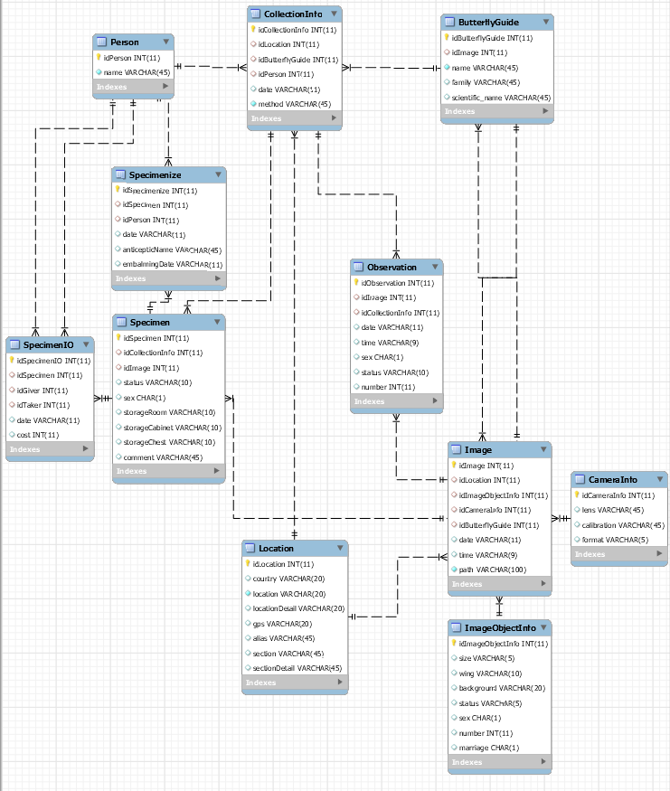
사람
수집
도감
반출입
표본화
출집
표본
장소
사진
사진정보
카메라정보

